Slide 1

«Ми за безпечний Інтернет»

Slide 2
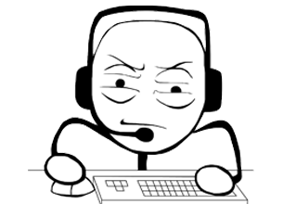
Яка найголовніша проблема Інтернету???
Звісно це інтернет-залежність !
Лікарі не признають інтернет-залежність психічним захворюванням ,але людей ,що стикаються з такою проблемою все більшає, адже Інтернет стає найважливішою річчю для багатьох людей.
Особливо від інтернет-залежності страждають американці від цього у них ожиріння.

Slide 3

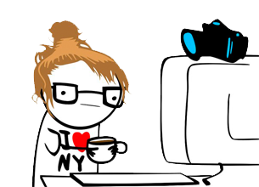
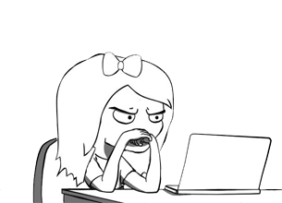
4. Люди засиджують добами біля комп’ютерів і
навіть не помічають цього .
5. Інтернет забирає дуже багато часу і не дає
можливості бувати на свіжому
повітрі,спілкуватися з друзями .
6. У дітей з’являються проблеми зі спілкуванням .
7. Діти дуже захоплюються чатами і при
спілкуванні рухають пальцями ніби набирають
текст.

Slide 4
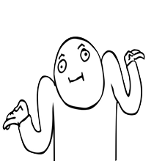
Як з цим боротися???
Краще за все завести собі справжніх друзів і ходити з ними ні прогулянки на вулицю або, що краще, на стадіон і ви ніколи не станете такими як американці.
Не сидіти довго за комп’ютером ,взагалі дітям(як ми)можна користуватися комп’ютером більше 2-3 годин на добу.

Slide 5


ЩЕ ОДНА ПРОБЛЕМА – В Інтернеті відсутня цензура
На сайтах можна знайти не пристойні слова, які не обов’язково знати дітям
Є “специфічні” сайти ,що пропонують зайти на сайти “для дорослих”

Slide 6

І що з цим треба робити???
Для цього потрібно заборонити “недитячі” сайти.
Встановити цензуру в Інтернеті .
Заборонити сайти , що пропагують насилля,алкоголь,куріння і наркотики

Slide 7

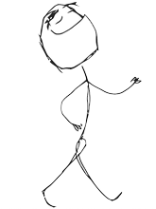
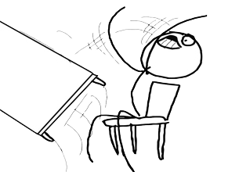
Я вимкну Інтернет і піду грати зі своїми друзями
Давайте зробимо так:
Ми за безпечний Інтернет!

